Slide 1
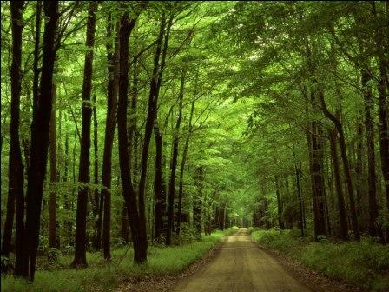
Породи деревини
Моргаленко В. А.
Кіровоградська обл., м. Олександрія
ОНВК (ЗНЗ І-ІІ ст. № 17-ліцей)

Slide 2
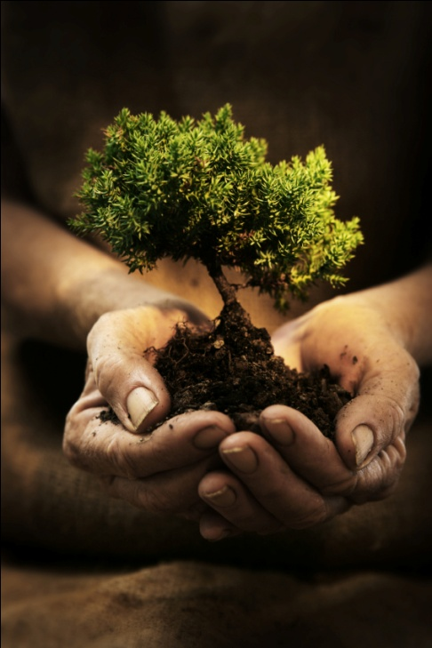
Дерево
Витвір природи і натуральний будівельний
матеріал
Дерево – це багаторічна рослина, яка складається із кореня, стовбура, крони, гілок з листям. З дерева отримуємо різну сировину (деревину, смолу, каучук, харчову сировину), яка протягом віків відіграє важливу роль у діяльності та житті людини.

Slide 3
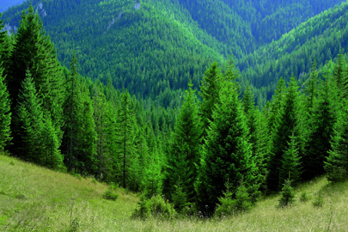
Хвойні дерева
Більшість видів хвойних дерев росте в північній півкулі. Вони вічнозелені. Поширені в горах і на холодній півночі. Це відносно недорогий будівельний матеріал, оскільки хвойні дерева мають, порівняно, швидкий приріст.

Slide 4
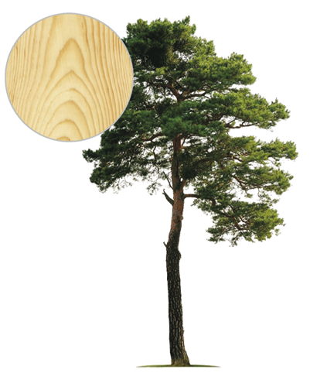
Сосна звичайна (Pinius silvestris)
Дерево, яке швидко росте, досягає височини до 30 м, a у сприятливих місцях - понад 40 м і діаметру понад 100 cм. Найкращі технічні властивості соснова деревина має, якщо дерево зрубане у віці 80-120 років. Деревина сосни важка. Ядро має червонувато-брунатне забарвлення і не просякає. Високий вміст смоли робить деревину відносно міцною, стійкою до вологи, тому вона добре зберігається під водою.

Slide 5
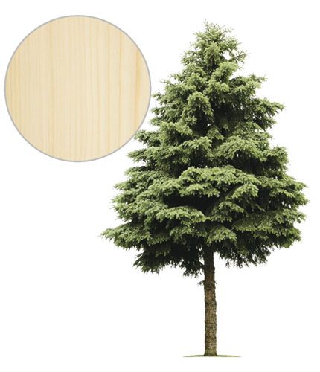
Ялина (Picea excelsa)
Вічнозелене хвойне дерево. Досягає височини до 70 м, хоч найчастіше - від 30 до 50 м. Найкращі технічні властивості деревина набуває тоді, коли дерево було зрубане у віці 80-120 років. Вона легка і м'яка, складна до механічної обробки. Деревина має багато темних смоляних сучків. Вона добре фарбується і бейцується, однак непридатна для полірування.

Slide 6
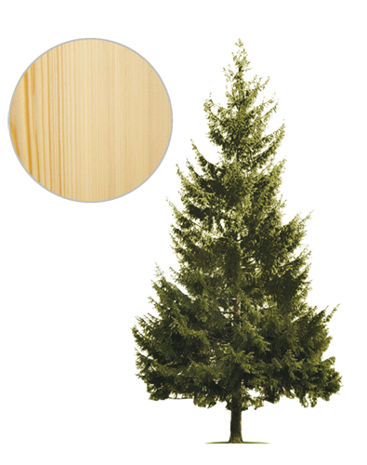
Смерека (Abies pectinata)
Високе дерево, досягає приблизно 40-60 м. Середній діаметр до 100 cм. Найкращі технічні властивості у деревини, якщо дерево було зрубане у віці приблизно 100 років. Деревина м'яка, легко розколюється, має багато сучків, а крім того, схильна до розтріскування і кручення. Містить найменше смол серед усіх хвойних дерев.

Slide 7
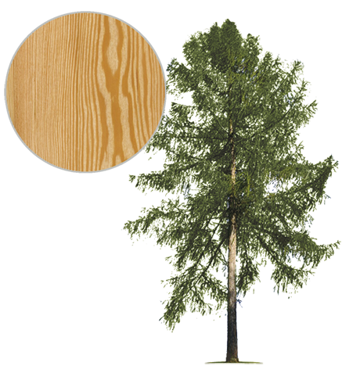
Модрина (Larix europaea)
Дерево виростає приблизно до 45 м і діаметром до 120 cм. Найкращі технічні властивості деревина має тоді, коли дерево було зрубане у віці 100-120 років. Вона важка, з великою кількістю смоли, тверда, легко розколюється. Вирізняється надзвичайно доброю міцністю. Крім того, модринова деревина дуже блискуча.

Slide 8
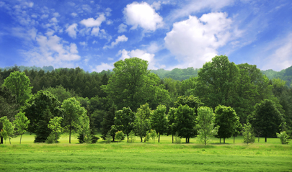
Листяні дерева
Листяні дерева поширюються переважно в теплому та помірному кліматі. Їх використовують переважно для приміщень. При використанні ззовні їх необхідно дуже добре захищати - вони вразливі до дії комах і грибків та малостійкі до атмосферних факторів.

Slide 9
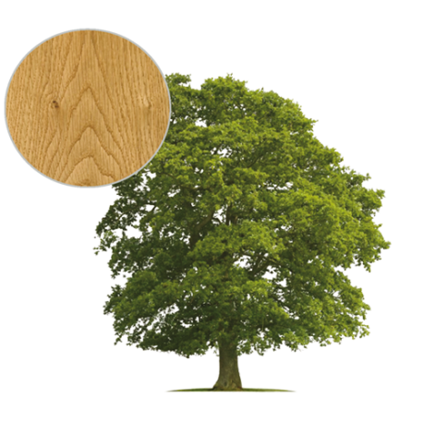
Дуб (Quercus robur, Quercus petraea)
Височина дерева сягає від 20 до 40 м, a іноді навіть до 50 м, діаметр стовбура доходить до 2-3 м. Деревина дуба вирізняється своїми відмінними властивостями, зокрема стійкістю та пружністю, які особливо ціняться у будівництві. Найкращих технічних властивостей деревина набуває тоді, коли дерево зрубано у віці приблизно 180 років.

Slide 10
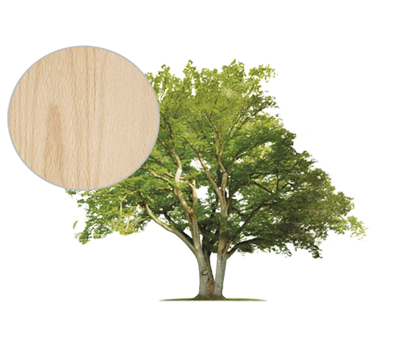
Бук (Fagus silvatica)
Листяне дерево, яке росте повільно, височиною до 40 м і діаметром до 150 cм. Найкращих технічних властивостей деревина досягає, коли дерево зрізане у віці приблизно 110 років, тоді вона тверда, важка і щільна, характеризується значним корченням та схильністю до розтріскування і викривлення.

Slide 11
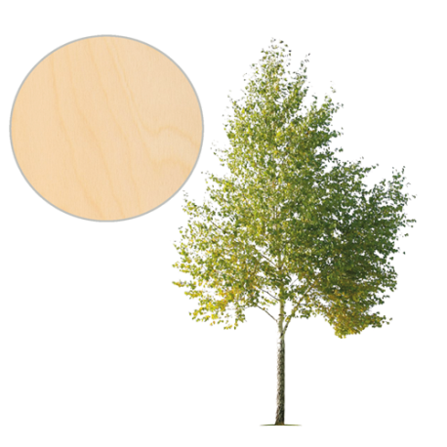
Береза (Betula verrucosa, Betula pubescens)
Однодомне дерево, що швидко росте, досягає височини до 25 м, при діаметрі приблизно 60 cм. Деревина берези є середньої твердості, важка і не дуже міцна. Має добрі механічні властивості, але стійкість до грибків в деревини з берези невелика.

Slide 12
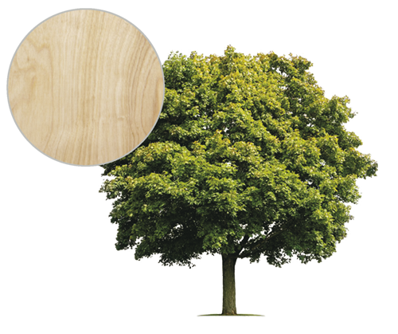
Клен (Acer platanoides)
Дерево середньої величини, яке досягає височини до 20 м і діаметру приблизно 100 cм. Деревина дещо червонувата, еластична, з доброю стійкістю на згинання і стискання, однак відзначається меншою міцністю.

Slide 13
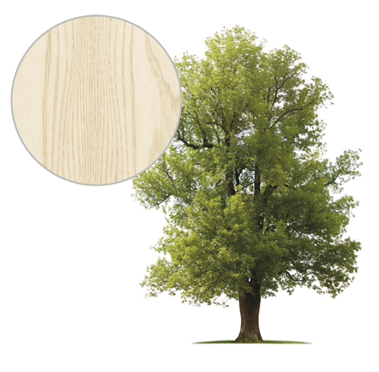
Ясен (Fraximus excelsior)
Дерево середньої величини, що швидко росте, досягаючи височини 25-35 м і діаметру приблизно 100 cм. Дерево з широкими кільцями тяжке, тверде, дуже міцне, важко обробляється. З вузькими кільцями – легше, м'яке, не таке міцне, краще піддається обробці.

Slide 14
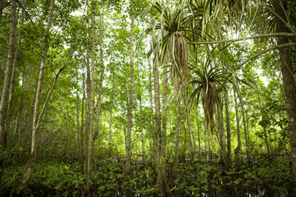
Екзотичні дерева
В сучасній лісовій промисловості використовується чимало різних порід дерев з тропічних і субтропічних регіонів. Ці дерева мають дещо іншу структуру і властивості, порівняно з добре відомими нам деревами.

Slide 15
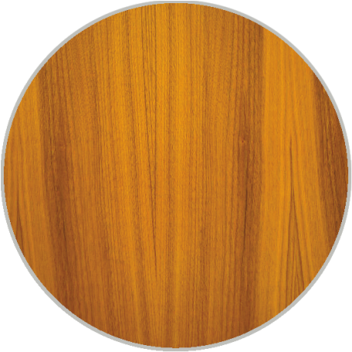
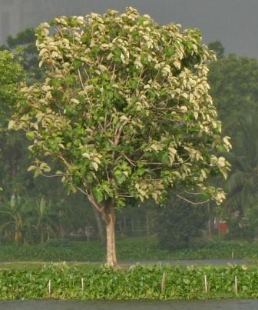
Тік (Tectona Grandis)
Поширений в мусонних лісах Південної і Південно-Східної Азії. Це дуже тверда деревина, стійка до дії атмосферних явищ, відносно легко обробляється та полірується. Застосовується у виробництві внутрішніх і зовнішніх столярних виробів, меблів, предметів, які контактують з водою, суден, кораблів, для оздоблення палуб яхт.

Slide 16
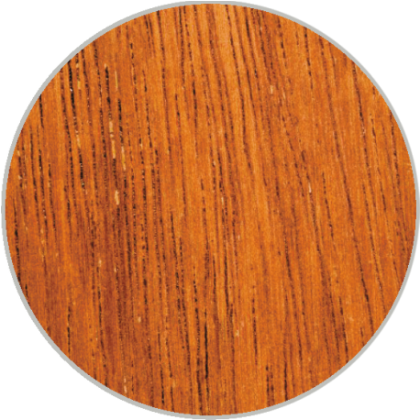
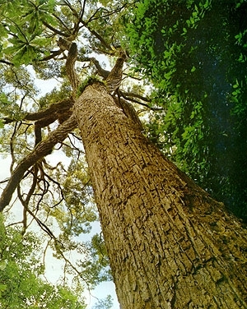
Мербау (Intsia bijuga)
Росте в Південній і Східній Азії. Деревина дуже тверда, вибаглива в обробці, міцна, стійка до розтріскування. Використовується у виробництві внутрішніх і зовнішніх столярних виробів, вікон, паркетів, сходів, портових будівель, елементів суден і залізничних вагонів.

Slide 17
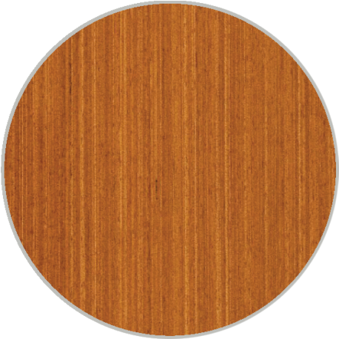
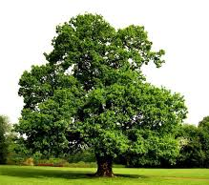
Меранті (Shorea spp.)
Росте у Східній Азії. Деревина з високим вмістом смоли, легко обробляється, стійка до розтріскування. Використовується у виробництві шпону, фанери, підлог, дверей, віконних рам, меблів, а також будові суден і кораблів.

Slide 18
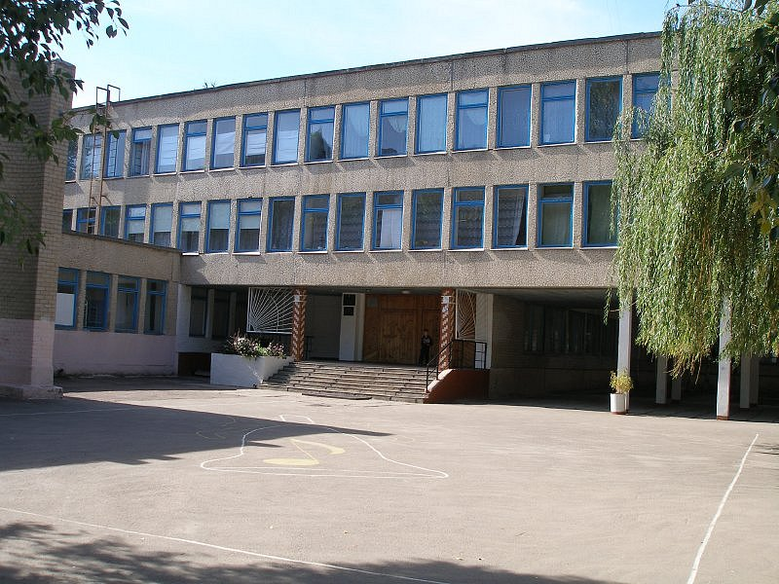
Дякую за увагу !

